Slide 1
Tom&Jerry Classification

Slide 2
Состав команды: Морецкая Людмила Украинцева Елена Горбатова Екатерина
Куратор: Козлов Кирилл
Ссылка на проект на гитхаб: https://github.com/moretskayalv/MOVC_project_1

Slide 3
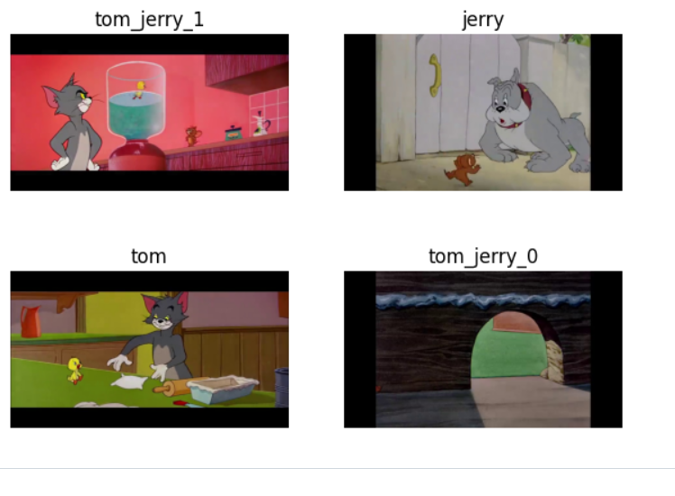
Данные для проекта:

Slide 4
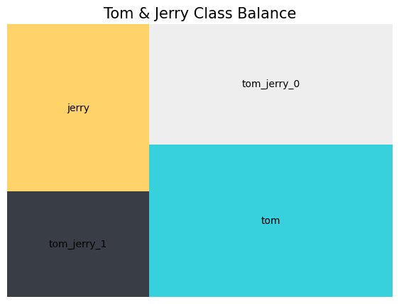
EDA
 | Count(file) | Percent
No one | 1528 | 27.893392
Jerry | 1240 | 22.635999
Tom | 1930 | 35.231836
Tom&Jerry | 780 | 14.238773

Slide 5
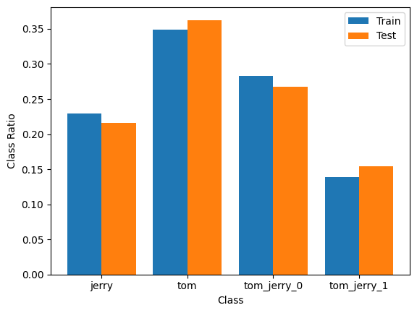
ML
 | Tom | Jerry | Tom&Jerry | No one
Train | 34.88% | 22.98% | 13.85% | 28.29%
Test | 36.28% | 21.61% | 15.40% | 26.72%

Slide 6
 | accuracy test | precision test | recall test | f1-score test
LogReg | 0.69 | 0.71 | 0.69 | 0.68
LogReg+PCA | 0.44 | 0.48 | 0.44 | 0.44
SVC | 0.75 | 0.75 | 0.75 | 0.74
SVC+ PCA | 0.75 | 0.75 | 0.75 | 0.75
Алгоритмы и метрики ( PCA 500 компонент)

Slide 7
Подбор количества компонент для PCA+SVC
 | 1 | 101 | 201 | 301 | 401 | 501 | 601 | 701 | 801 | 901 | 1000 | 1900
accuracy | 0.32 | 0.71 | 0.73 | 0.74 | 0.74 | 0.74 | 0.75 | 0.75 | 0.75 | 0.75 | 0.75 | 0.75
precision | 0.34 | 0.71 | 0.73 | 0.74 | 0.75 | 0.75 | 0.75 | 0.75 | 0.75 | 0.75 | 0.75 | 0.75
recall | 0.32 | 0.71 | 0.73 | 0.74 | 0.74 | 0.74 | 0.75 | 0.75 | 0.75 | 0.75 | 0.75 | 0.75
f1-score | 0.33 | 0.71 | 0.73 | 0.74 | 0.74 | 0.74 | 0.75 | 0.75 | 0.75 | 0.75 | 0.75 | 0.75

Slide 8
Выводы ML
PCA ухудшает показатели для LogReg, при этом незначительно ( скорее случайно) улучшает показатели SVC
PCA сильно ускоряет обучение модели. Без PCA на данных LogReg обучается и делает предсказания > 2 часов
PCA имеет смысл использовать только для SVC, так как помимо ускорения получаем также неплохие показатели
Опытным путем пришли к тому, что оптимальное количество компонент для использования алгоритма PCA+SVC около 600. До 600 рост метрик заметен достаточно явно. После рост очень идет очень медленно ( от 1000 до 2000 рост в тысячных), а время обработки увеличивается гораздо больше.

Slide 9
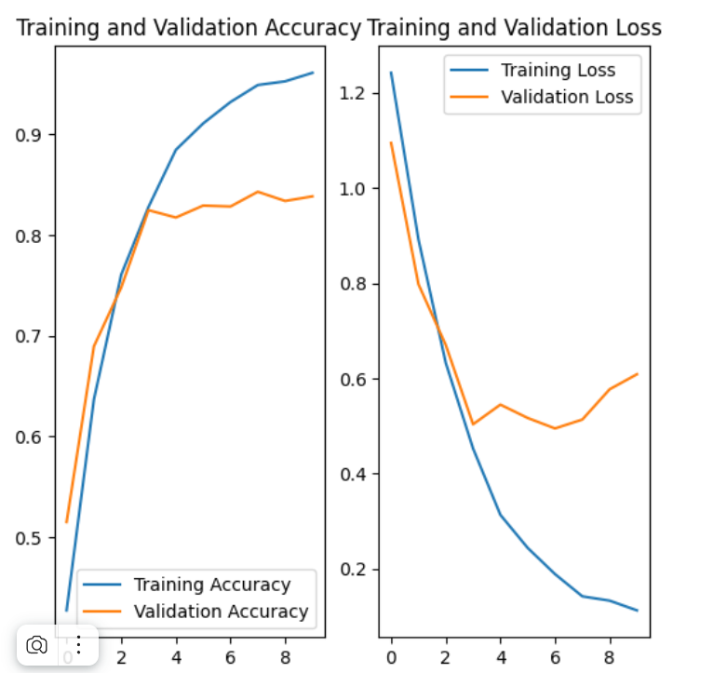
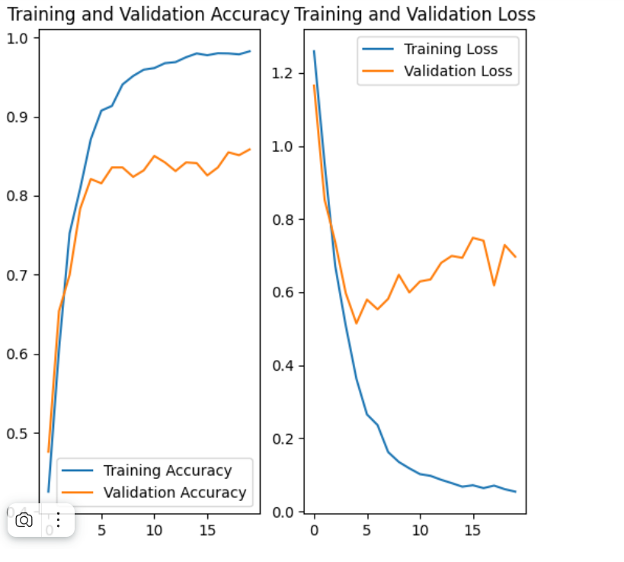
CNN
epochs = 10
epochs = 20

Slide 10
Сравнение ML и DL
 | LogReg+PCA | SVC | SVC+PCA | CNN(10) | CNN(20) | EfficientNetV2B0 | EfficientNetV2B0(Tuned)
accuracy-train | 0,49 | 0,84 | 0,84 | 0,96 | 0,98 | 0,87 | 0,98
accuracy-test | 0,47 | 0,75 | 0,75 | 0,84 | 0,86 | 0,81 | 0,93

Slide 11
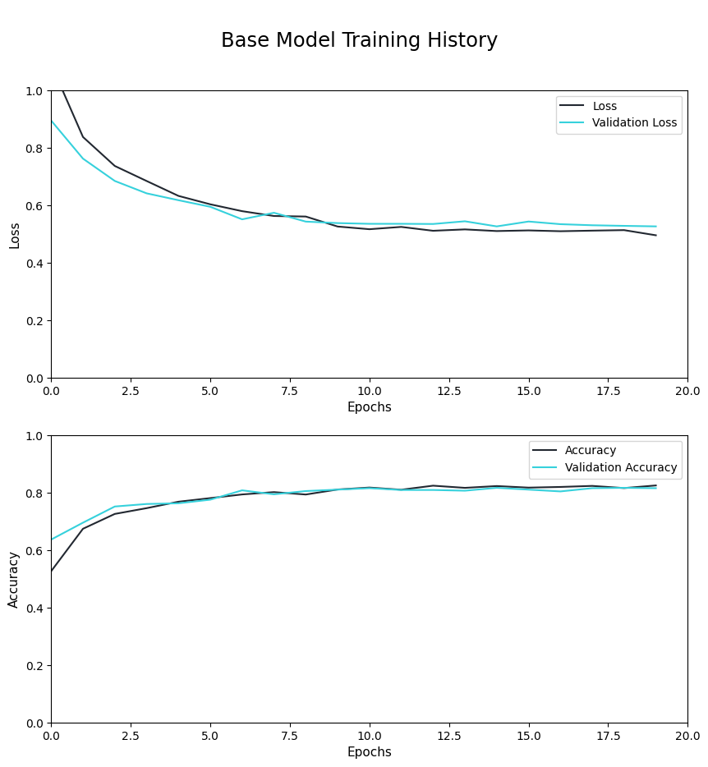
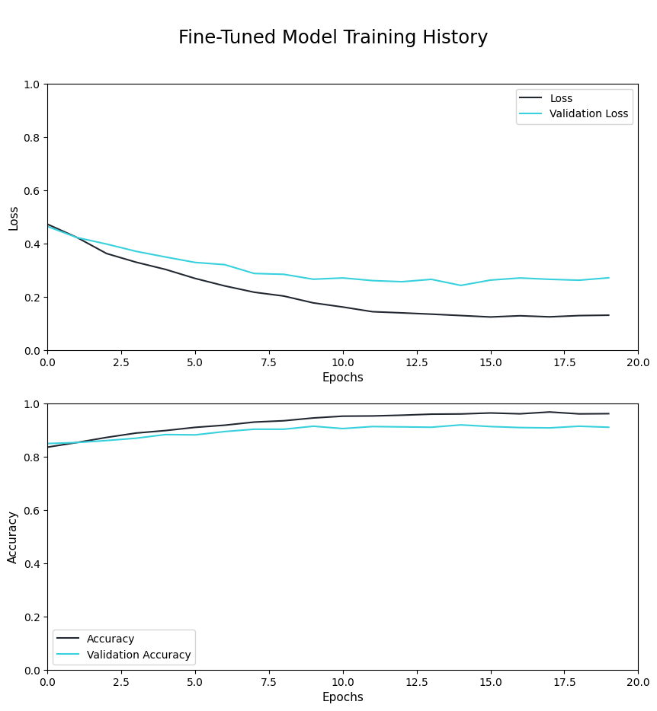
Accuracy для EfficientNetV2B0

Slide 12


Правильные ответы от бота

Slide 13

Неправильные ответы от бота
https://t.me/Tom_and_Jerryy_bot

Slide 14
Выводы
Так как в качестве датасета выступали стоп-кадры из мультфильма, на стоп-кадрах качество угадывания модели лучше чем на просто картинках из интернета
DL- модели дают значительно лучшие результаты чем ML- модели

